Slide 1
Spark Streaming的分析与应用
陈少杰 姜鑫 蒲彦均 邹嘉欣

Slide 2
目录
1.项目简介
2.研究内容
3.工作计划
4.参考资料

Slide 3
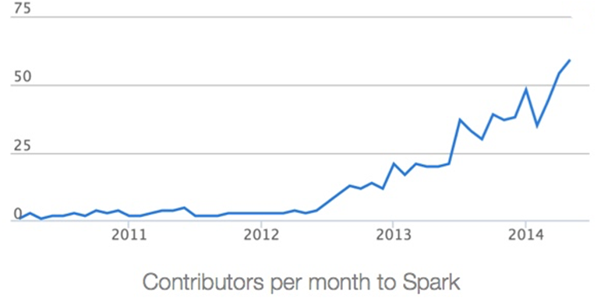

项目简介
Spark
一个围绕速度、易用性和复杂分析构建的大数据处理框架
2009年Spark诞生于伯克利AMPLab，并于2010年开源
在2013年成为Apache孵化项目
在2014年2月成为Apache顶级项目
2014年5月30日Spark 1.0.0版正式上线
截止到2015年，Spark官方维护运营公司Databricks已经组织并举办了三年Spark Summit技术峰会

Slide 4
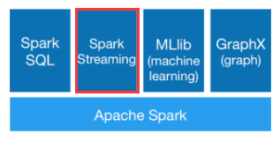
Spark生态系统
Spark Streaming是建立在Spark上的实时计算框架，通过它提供的丰富的API、基于内存的高速执行引擎，用户可以结合流式、批处理和交互试查询应用，扩展了Spark处理大规模流式数据的能力

Slide 5
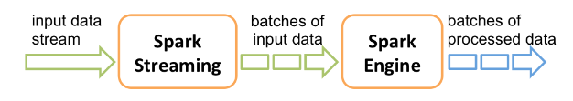
Spark Streaming基本原理
将输入数据流以时间片（秒级）为单位进行拆分，然后以类似批处理的方式处理每个时间片数据

Slide 6
研究内容
了解Spark以及Spark Streaming的相关基础概念及其工作流程，并进行集群环境搭建
了解其不同的数据处理方式的使用方法和应用场景，分析其功能与实际需求的对应关系
针对项目探究过程中发现的问题与兴趣点，进行针对性的深入研究，尝试寻找突破点进行优化，并针对Spark Streaming进行上层应用的开发

Slide 7
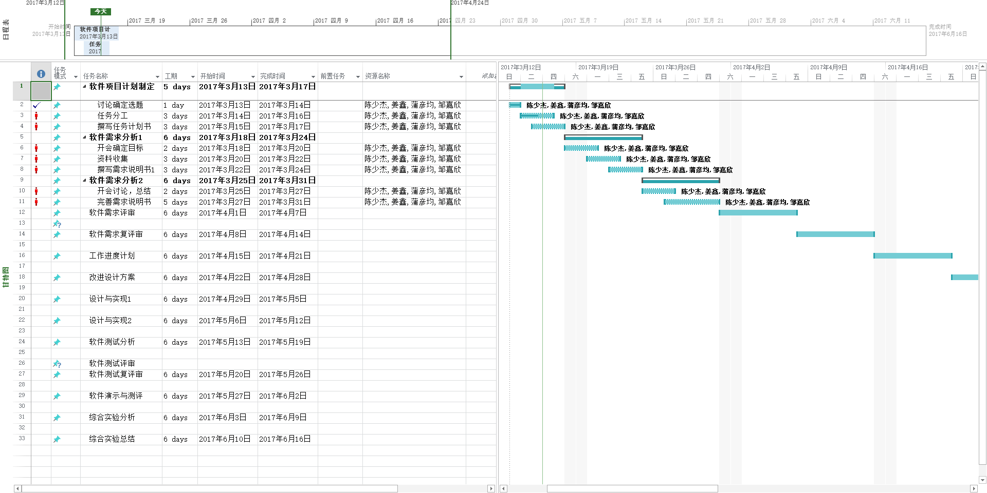
工作计划

Slide 8
参考资料
[1] http://spark.apache.org/streaming/
[2] http://spark.apache.org/docs/latest/streaming-programming-guide.html

Slide 9
谢谢！

